Slide 1


Особенности и условия реализации обновленного содержания учебного предмета «Основы безопасности и защиты Родины»
в 2024–2025 учебном году
Ведущий эксперт
кандидат военных наук, доцент
Рудаков Дмитрий Павлович

Slide 2

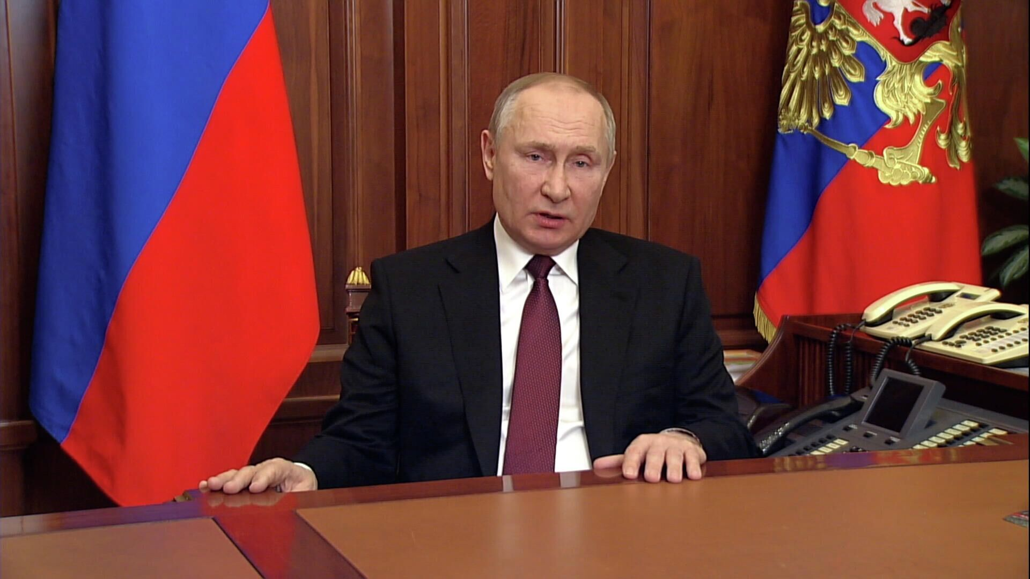

Актуальность темы
Президент России Владимир Путин 24 февраля 2022 г. объявил о начале специальной военной операции
2

Slide 3
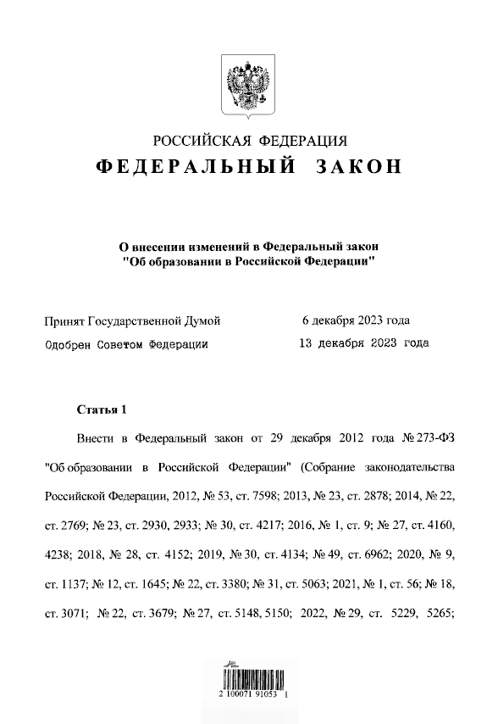
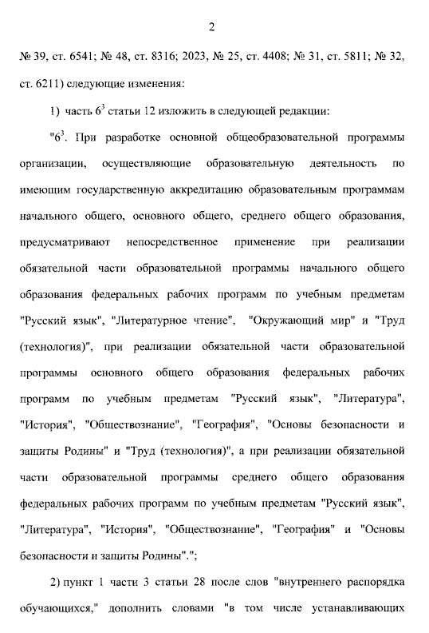

Нормативная правовая база
3

Slide 4
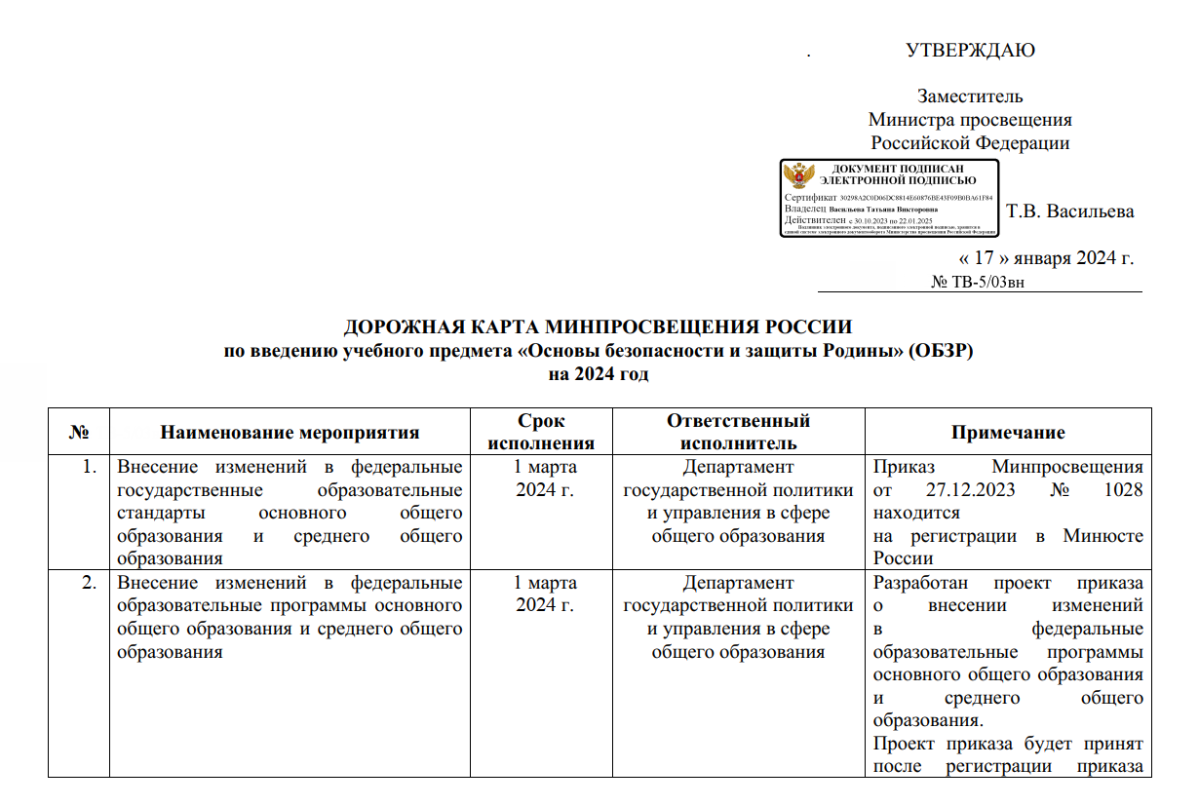
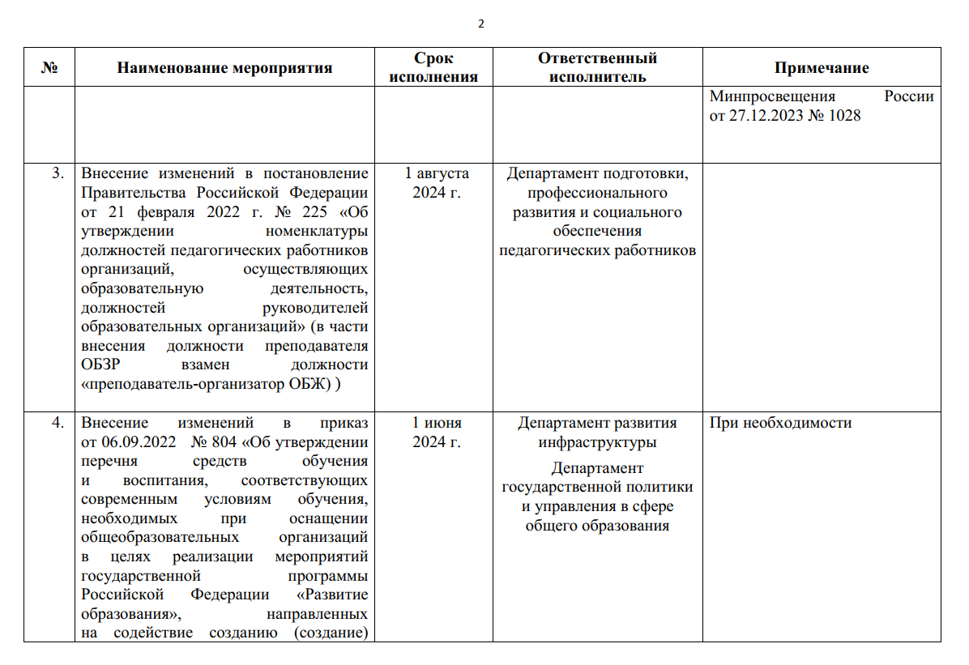
Нормативная правовая база
4

Slide 5
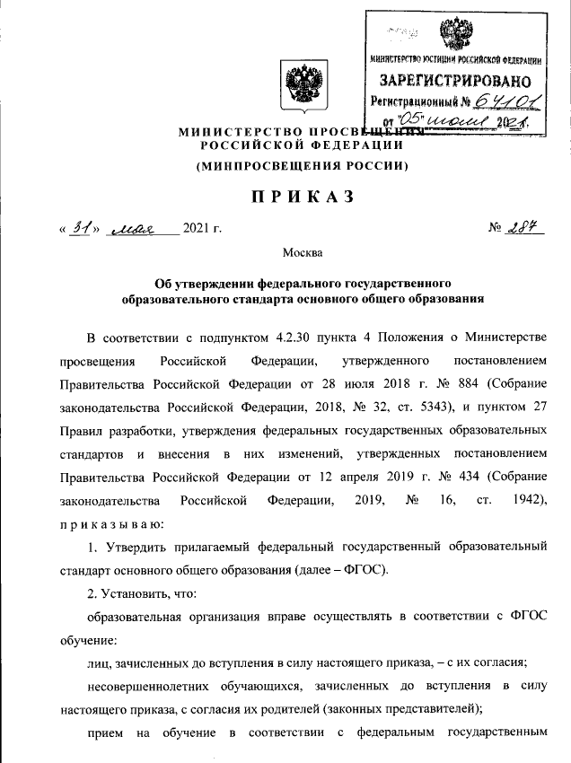

Нормативная правовая база
Приказ Минпросвещения России
№ 1028 от 27.12.2023
Приказ Минпросвещения России
№ 62 от 01.02.2024
https://edsoo.ru/normativnye-dokumenty/
5

Slide 6
Федеральная рабочая программа по ОБЗР
Модуль № 1 «Безопасное и устойчивое развитие личности, общества, государства»
Модуль № 2 «Военная подготовка. Основы военных знаний»
Модуль № 3 «Культура безопасности жизнедеятельности в современном обществе»
Модуль № 4 «Безопасность в быту»
Модуль № 5 «Безопасность на транспорте»
Модуль № 6 «Безопасность в общественных местах»
Модуль № 7 «Безопасность в природной среде»
Модуль № 8 «Основы медицинских знаний. Оказание первой помощи»
Модуль № 9 «Безопасность в социуме»
Модуль № 10 «Безопасность в информационном пространстве»
Модуль № 11 «Основы противодействия экстремизму и терроризму»
6

Slide 7
Федеральная рабочая программа по ОБЗР
Модули (тематические линии) предмета ОБЗР на уровне ООО | Количество часов
 | ФРП ОБЖ–2023 | ФРП ОБЗР–2024
1. Безопасное и устойчивое развитие личности, общества, государства | 3 | 4
2. Военная подготовка. Основы военных знаний | – | 9
3. Культура безопасности жизнедеятельности в современном обществе | 2 | 2
4. Безопасность в быту | 7 | 6
5. Безопасность на транспорте | 7 | 7
6. Безопасность в общественных местах | 6 | 6
7. Безопасность в природной среде | 12 | 9
8. Основы медицинских знаний. Оказание первой помощи | 10 | 7
9. Безопасность в социуме | 8 | 6
10. Безопасность в информационном пространстве | 5 | 5
11. Основы противодействия экстремизму и терроризму | 7 | 7
7

Slide 8
Федеральная рабочая программа по ОБЗР
Модули (тематические линии) предмета ОБЗР на уровне СОО – 2024 | Часы | Модули (тематические линии) предмета ОБЖ на уровне СОО (вариант № 1) – 2023 | Часы
1. Безопасное и устойчивое развитие личности, общества, государства | 4 | 1. Основы комплексной безопасности | 16
2. Военная подготовка. Основы военных знаний | 12 | 2. Основы обороны государства | 4
3. Культура безопасности жизнедеятельности в современном обществе | 2 | 3. Военно-профессиональная деятельность | 8
4. Безопасность в быту | 6 | 4. Защита населения Российской Федерации от опасных и чрезвычайных ситуаций | 6
5. Безопасность на транспорте | 5 | 5. Безопасность в природной среде и экологическая безопасность | 4
6. Безопасность в общественных местах | 5 | 6. Основы противодействия экстремизму и терроризму | 8
7. Безопасность в природной среде | 7 | 7. Основы здорового образа жизни | 4
8. Основы медицинских знаний. Оказание первой помощи | 7 | 8. Основы медицинских знаний и оказание первой помощи | 6
9. Безопасность в социуме | 7 | 9. Элементы начальной военной подготовки | 12
10. Безопасность в информационном пространстве | 7
11. Основы противодействия экстремизму и терроризму | 6
8

Slide 9
Федеральная рабочая программа по ОБЗР
Модули (тематические линии) предмета ОБЗР на уровне СОО | Количество часов
 | ФРП ОБЖ-2023 | ФРП ОБЗР-2024
1. Безопасное и устойчивое развитие личности, общества, государства | 10 | 4
2. Военная подготовка. Основы военных знаний | – | 12
3. Культура безопасности жизнедеятельности в современном обществе | 2 | 2
4. Безопасность в быту | 6 | 6
5. Безопасность на транспорте | 6 | 5
6. Безопасность в общественных местах | 6 | 5
7. Безопасность в природной среде | 7 | 7
8. Основы медицинских знаний. Оказание первой помощи | 9 | 7
9. Безопасность в социуме | 8 | 7
10. Безопасность в информационном пространстве | 8 | 7
11. Основы противодействия экстремизму и терроризму | 6 | 6
9

Slide 10
Дидактические элементы модуля «Основы военной подготовки»
Строевая подготовка
Тактическая подготовка
Огневая подготовка
Беспилотные летательные аппараты (БПЛА)
Основы технической подготовки и связи
Военная топография
Инженерная подготовка
Радиационная, химическая и биологическая защита
Военно-медицинская подготовка. Тактическая медицина
10

Slide 11
Принципы реализации
обновленного содержания ОБЗР
1
2
Освоение содержания в логике последовательного нарастания факторов опасности и разумного взаимодействия человека с окружающей средой
Поэтапное увеличение знаниевого компонента по новым модулям: «основы обороны государства → основы военной службы → основы военной подготовки»
3
4
Преемственность приобретения знаний и формирования умений и навыков в области безопасности жизнедеятельности и защиты Родины
Разумный учет и использование дидактических единиц смежных школьных предметов
11

Slide 12
Механизм развития чрезвычайной ситуации
Повседневная ситуация
Внешние факторы
Внутренние факторы
1
Потенциально опасная ситуация
1а
1б
Комфортные (допустимые) условия
Ситуация реальной опасности
2
Экстремальная ситуация
3
Чрезвычайная ситуация
12

Slide 13
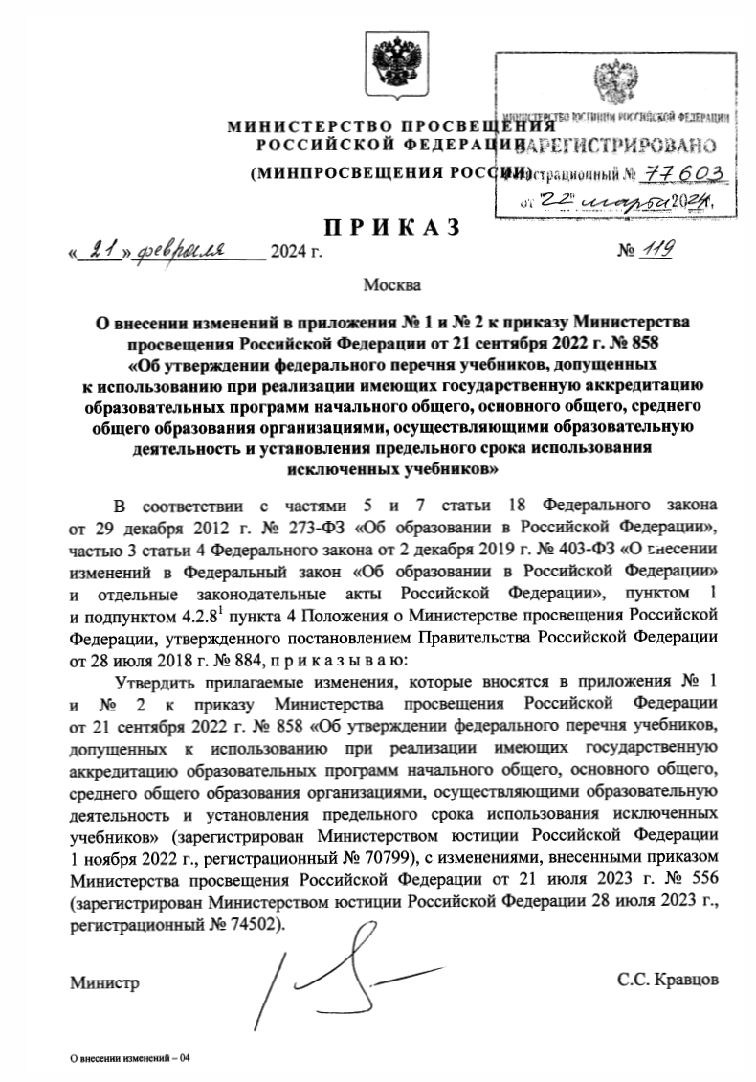
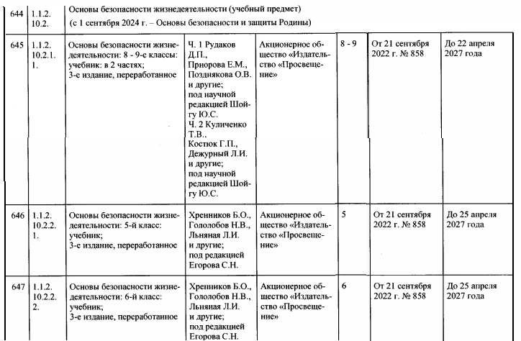
Учебно-методическая литература
13

Slide 14
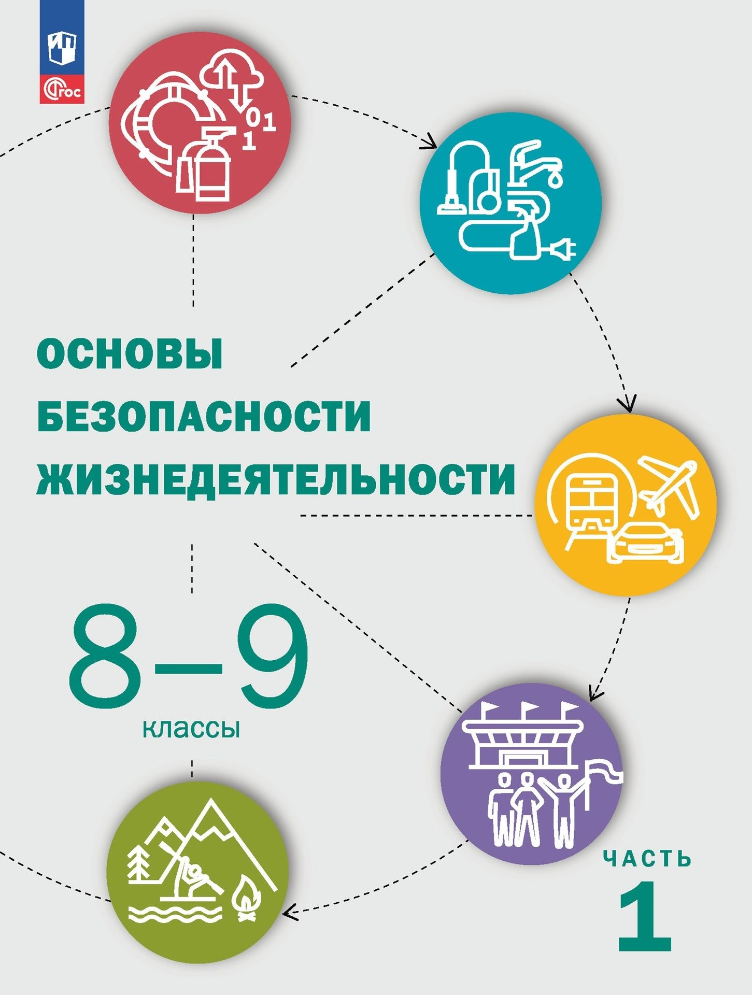

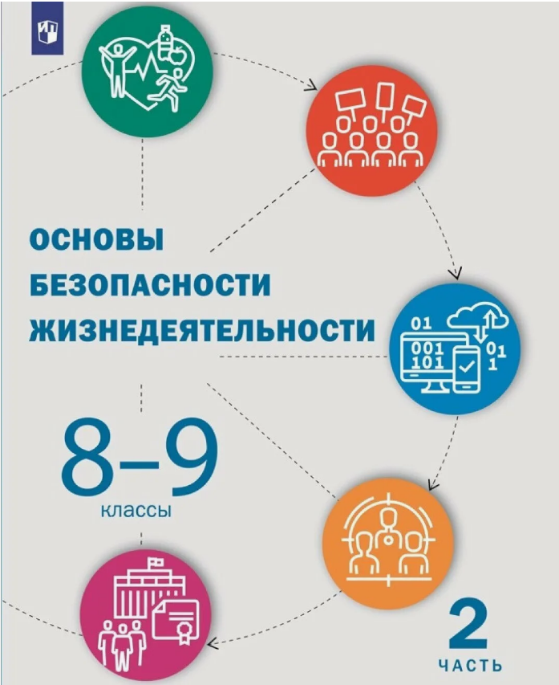

Учебно-методическая литература
14

Slide 15






Учебно-методическая литература по ОВП
15

